Slide 1


PROJET DE FIN D'ANNEE — 4EME ANNEE IIR
LogAnalyze
Plateforme centralisée de collecte, d'audit de sécurité
et d'analyse analytique des journaux Nginx multi-serveurs
Réalisé par : Elias Chakroun & Yahya Khalifi
Encadrante pédagogique : Pr. Sara AIT BENNACER (EMSI)
Organisme d'accueil : SOPHATEL | Année universitaire : 2025 - 2026

Slide 2
PROJET DE FIN D'ANNEE
Plan de la présentation
• 1. Introduction (Contexte & Problématique)
• 2. Établissement d'Accueil (SOPHATEL)
• 3. Étude Préalable (Existant, Critique & Planning)
• 4. Étude Détaillée (Besoins & Modélisation UML)
• 5. Choix Technologiques (Stack & Outils)
• 6. Réalisation (avec démonstration en direct)
• 7. Conclusion et Perspectives d'évolution
LogAnalyze — Supervision & Sécurisation Nginx | SOPHATEL & EMSI
2 / 10

Slide 3
PROJET DE FIN D'ANNEE
Introduction : Contexte & Enjeux
Objectif : Transformer une base fragile en plateforme d'observabilité sécurisée et conteneurisée
• Infrastructures réparties : Multiplicité des serveurs VPS exécutant Nginx.
• Journaux volumineux et dispersés : Analyse manuelle lente, complexe et peu sécurisée.
• Secteur santé / officinal : Exigence stricte de haute disponibilité et de confidentialité.
• Mission PFA : Reprendre, auditer, fiabiliser et faire évoluer une ébauche logicielle interne.
LogAnalyze — Supervision & Sécurisation Nginx | SOPHATEL & EMSI
3 / 10

Slide 4
PROJET DE FIN D'ANNEE
Établissement d'accueil : SOPHATEL
• Société marocaine créée en 1983 (Pionnière des solutions digitales en santé).
• Cœur de métier : Logiciels pour pharmacies d'officine et systèmes d'échange sécurisé.
• Valeurs fondamentales : Robustesse, confidentialité des données et continuité de service.
• Contexte du stage : Supervision et sécurisation des accès web sur le parc multi-serveurs.
FICHE SIGNALETIQUE
Création : 1983
Secteur : Santé / Officines
Périmètre : Multi-VPS Nginx
Projet : LogAnalyze
LogAnalyze — Supervision & Sécurisation Nginx | SOPHATEL & EMSI
4 / 10

Slide 5
PROJET DE FIN D'ANNEE
Étude préalable (Existant & Critique)
• Description de l'existant : Prototype partiel hérité (FastAPI + Angular + PostgreSQL).
• Instabilité de collecte : Échecs de socket SSH créant des collections vides en base.
• Duplication massive : Absence de déduplication, faussant l'intégralité des métriques.
• Failles de sécurité : Clés SSH en clair en BDD, absence de contrôle RBAC, CORS non filtré.
• Planning prévisionnel : 4 semaines (Audit → Ingestion & BDD → Sécurité & RBAC → Docker).
LogAnalyze — Supervision & Sécurisation Nginx | SOPHATEL & EMSI
5 / 10

Slide 6
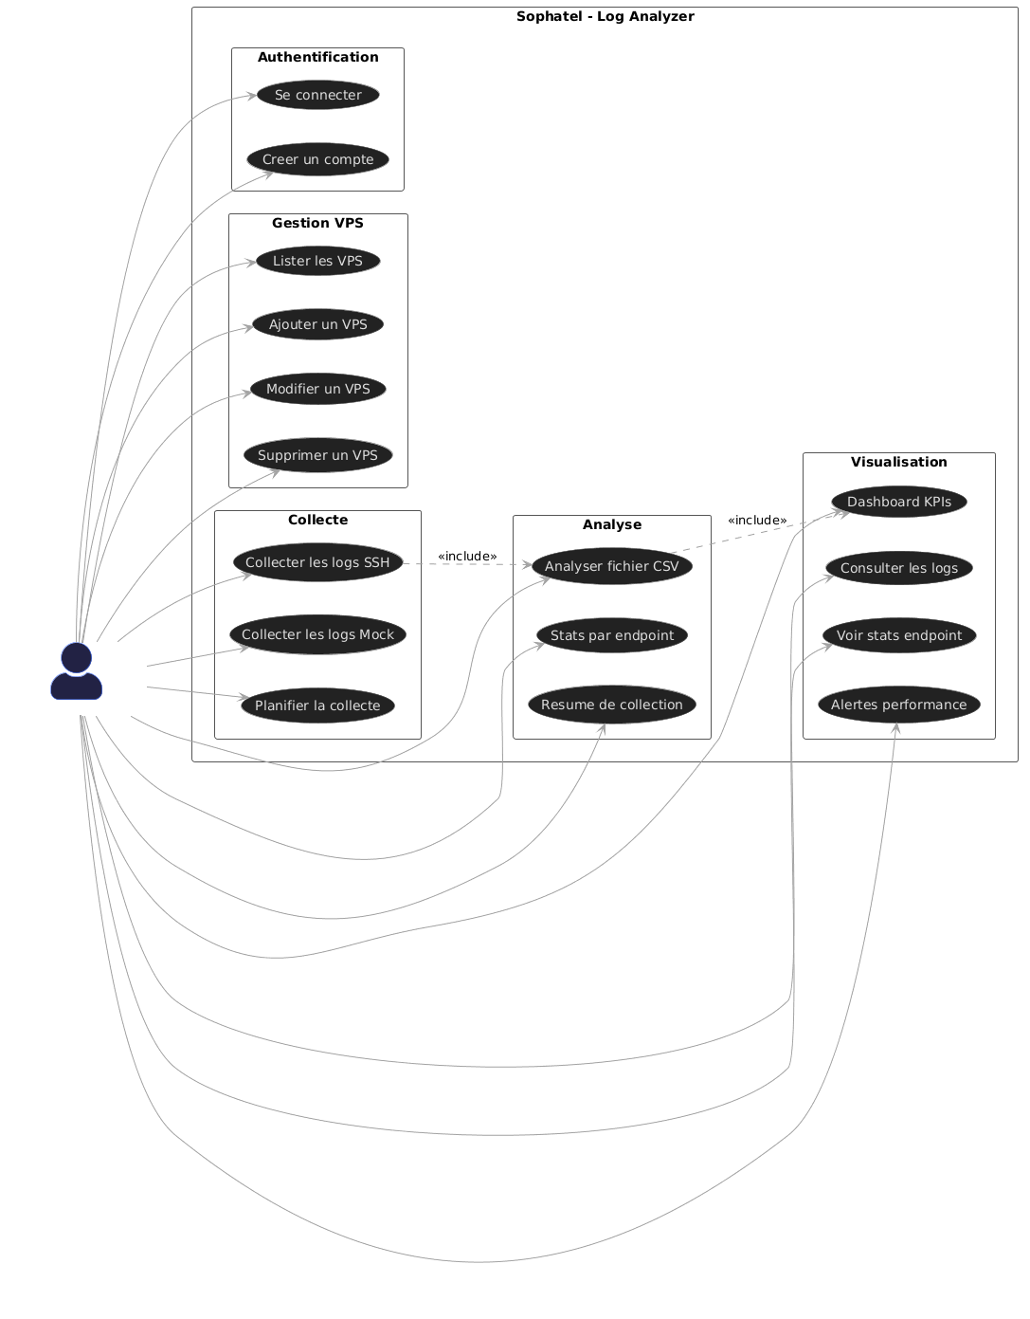
PROJET DE FIN D'ANNEE
Étude détaillée (Besoins & Modélisation UML)
• Acteur unique : Super-administrateur centralisant la gouvernance technique.
• Besoins fonctionnels : Collecte SSH sans agent, déduplication, latences p95/p99, alertes.
• Besoins non fonctionnels : Atomicité ACID, pagination native, chiffrement AES-128.
• Modélisation UML : Cas d'utilisation, Classes, Séquence et Activité.
LogAnalyze — Supervision & Sécurisation Nginx | SOPHATEL & EMSI
6 / 10

Slide 7
PROJET DE FIN D'ANNEE
Choix technologiques & Outils
• Backend : Python 3.12 (uv manager), FastAPI (Uvicorn asynchrone, validation Pydantic).
• Frontend : Angular 17 (TypeScript, architecture composants et services réactifs).
• Collecte sans agent : Paramiko (SSH/SFTP distant) orchestré par APScheduler.
• Persistance : PostgreSQL 16 & SQLAlchemy 2.0 (Ingestion bulk_save_objects).
• Sécurité : Fernet (cryptographie symétrique), Argon2id, JWT et SlowAPI.
• Déploiement & Tests : Docker Compose multi-conteneurs, pytest & httpx.
LogAnalyze — Supervision & Sécurisation Nginx | SOPHATEL & EMSI
7 / 10

Slide 8
PROJET DE FIN D'ANNEE
Réalisation (avec démonstration)
PASSAGE À LA DÉMONSTRATION EN DIRECT DE LA PLATEFORME
• Scénario 1 : Authentification forte et sécurisation de session via jeton JWT.
• Scénario 2 : Enrôlement d'un VPS et chiffrement des identifiants au repos (Fernet).
• Scénario 3 : Déclenchement de la collecte distante SSH sans agent et déduplication.
• Scénario 4 : Restitution des métriques (latences p95/p99, codes 4xx/5xx et filtres de logs).
LogAnalyze — Supervision & Sécurisation Nginx | SOPHATEL & EMSI
8 / 10

Slide 9
PROJET DE FIN D'ANNEE
Conclusion et Perspectives
• Bilan : Plateforme opérationnelle, fiabilisée, sécurisée et prête au déploiement.
• Validation : 100% des doublons rejetés, audit de sécurité validé (24/26 conformes).
• Compétences acquises : Architecture asynchrone, administration système, DevOps.
• Perspective 1 : Transition vers la suite ELK / OpenSearch pour l'indexation massive.
• Perspective 2 : Détection des attaques DDoS par Machine Learning (Isolation Forests).
• Perspective 3 : Système d'alertes instantanées multicanaux (Webhooks, Slack, Email).
LogAnalyze — Supervision & Sécurisation Nginx | SOPHATEL & EMSI
9 / 10

Slide 10
Merci de votre attention
Questions & Réponses
LogAnalyze — Supervision & Sécurisation Nginx | SOPHATEL & EMSI
10 / 10

